Slide 1
درس 1 دفاعی، بخش دوم
تهدید و حفاظت اطلاعات
تهیه کننده: سپهر حکمت راد
گروه 4: شهریار راه‌بانی، بنیامین زائری دوست، محمدمهدی عباسی، محمدرضا خرمی

Slide 2
انواع تهدید
تهدیدات اقتصادی
تهدیدات سیاسی
تهدیدات نظامی
تهدیدات فرهنگی

Slide 3
تهدیدات اقتصادی
در تهدیدهای اقتصادی، برخلاف تهدید نظامی، نهادها و فرآیندهای اقتصادی مورد حمله قرار می‏گیرد. کشور تهدیدکننده برای آنکه از سوی مردم و جامعه نخبگانی داخلی و خارجی در معرض اتهام قرار نگیرد، به توجیه افکار عمومی خود می پردازد.

Slide 4

تهدیدات سیاسی
تهدید سیاسی به هر نوع فعالیت، اقدام، یا سیاستی اشاره دارد که به امنیت یا منافع سیاسی یک کشور، نظام سیاسی، یا حتی یک گروه اجتماعی خاص خطر وارد می ‌کند. این نوع از تهدیدها می ‌تواند از طریق تجاوز نظامی، سرکوب دولتی، تروریسم، جنگ اطلاعاتی و حتی اقدامات تحریک ‌آمیز سیاسی صورت بگیرد.

Slide 5
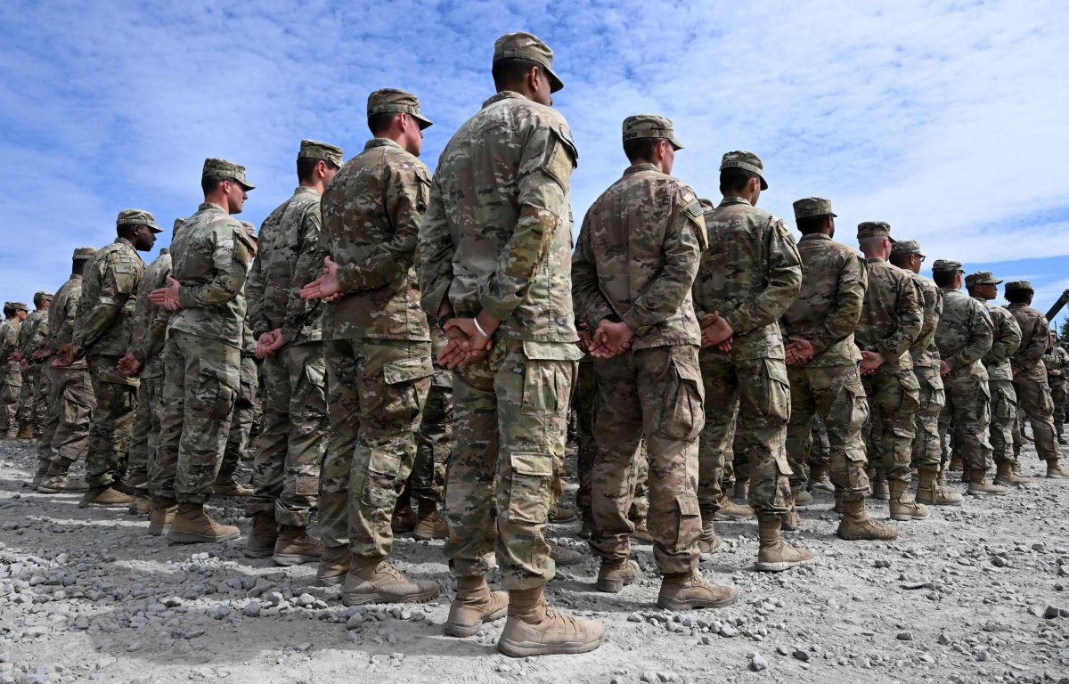
تهدیدات نظامی
بدون‌تردید برای‌ هر کشور و نظام‌سیاسی‌ شناخت‌ دقیق‌ و واقع‌بینانه‌ عواملی‌ که‌موجودیت‌، امنیت‌ و منافع‌ حیاتی‌ آن‌ را تهدیدمی‌کنند از اولویت‌ اساسی‌ برخوردار است‌. زیرا این‌ دسته‌ از تهدیدات‌ که‌ به‌ دلیل‌گستردگی‌ و عمق‌ پیامدهای‌ آنها به‌ "تهدیدات‌استراتژیک‌" موسوم‌اند به‌ راحتی‌ می‌توانند برسر راه‌ حرکت‌ عمومی‌ یک‌ جامعه‌ به‌ سوی‌پیشرفت‌ و توسعه‌ موانع‌ جدی‌ ایجاد کرده‌، یااساساً موجودیت‌ و هویت‌ یک‌ کشور را درخطر اندازد.

Slide 6
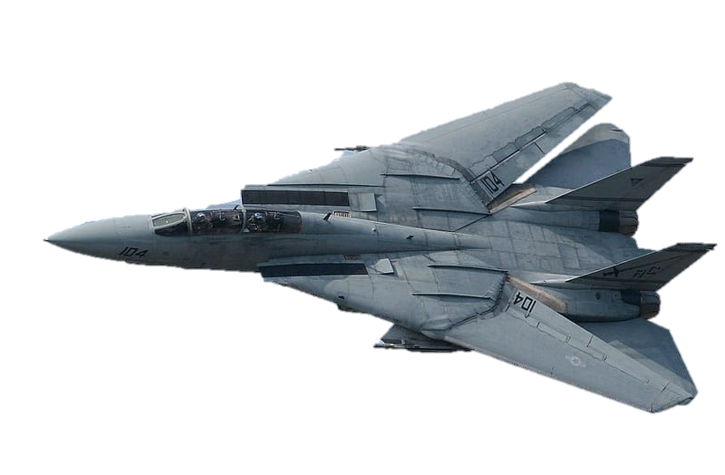
تهدید بزرگ هواپیماهای جنگی
تولید هواپیمای جنگنده از اوایل جنگ جهانی اول آغاز شد و در ابتدا با بدنه ‌های چوبی و سطح پارچه ‌ای ساخته می ‌شدند. ابتدا از آن ‌ها به عنوان هواپیمای دیده‌ بان برای راهنمایی توپخانه استفاده می ‌شد اما، خیلی زود مشخص شد که می ‌توان آن‌ ها را مسلح کرده و برای نبرد با هواپیماهای دشمن و مأموریت‌ های تاکتیکی دیگر از آن ‌ها استفاده کرد.

Slide 7
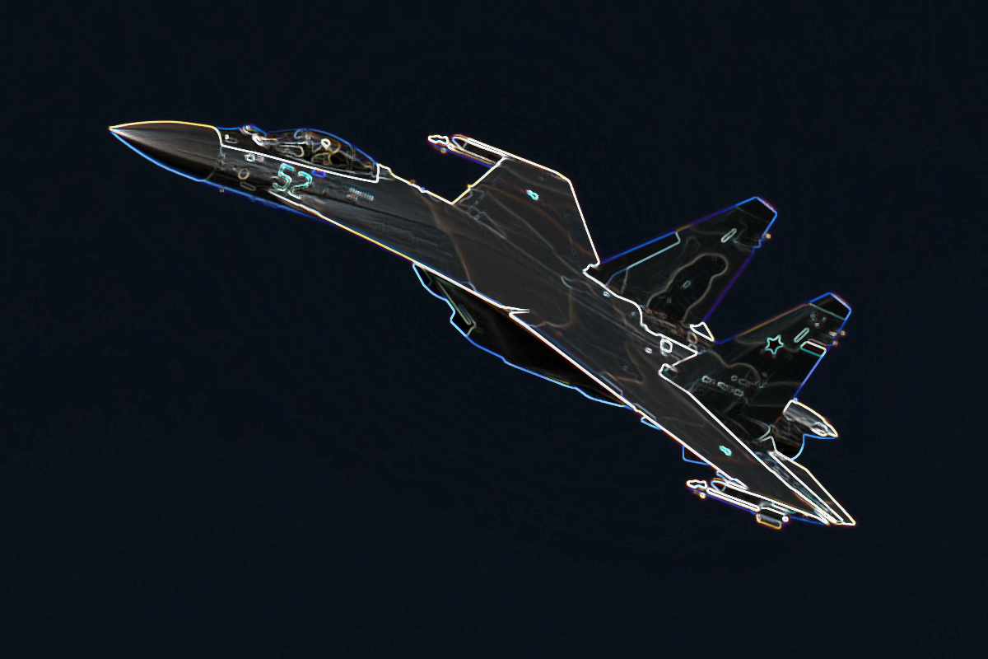
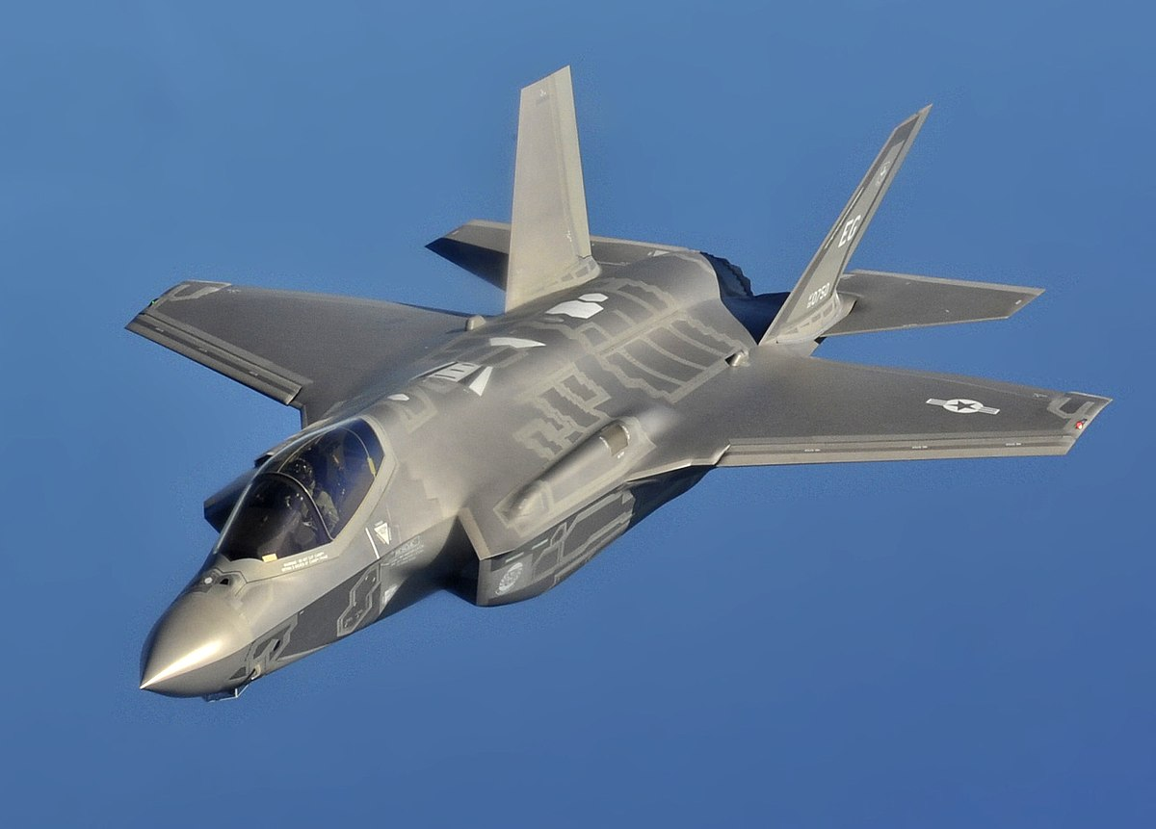

Slide 8
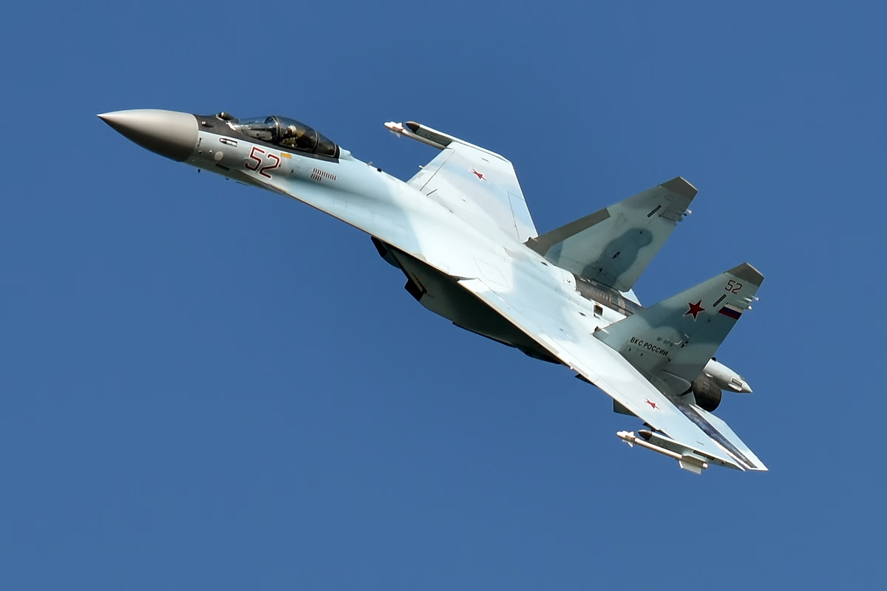


Slide 9
تهدیدات فرهنگی
اقدامات گوناگون فرهنگی رقبا و دشمنان نظام که در عرصه خارجی به منظور جلوگیری از موفقیت و ایجاد مخاطره در دستیابی به مقاصد، علایق و منافع امنیت ملی کشور جمهوری اسلامی صورت می گیرد، تهدیدات فرهنگی به حساب می آید.

Slide 10
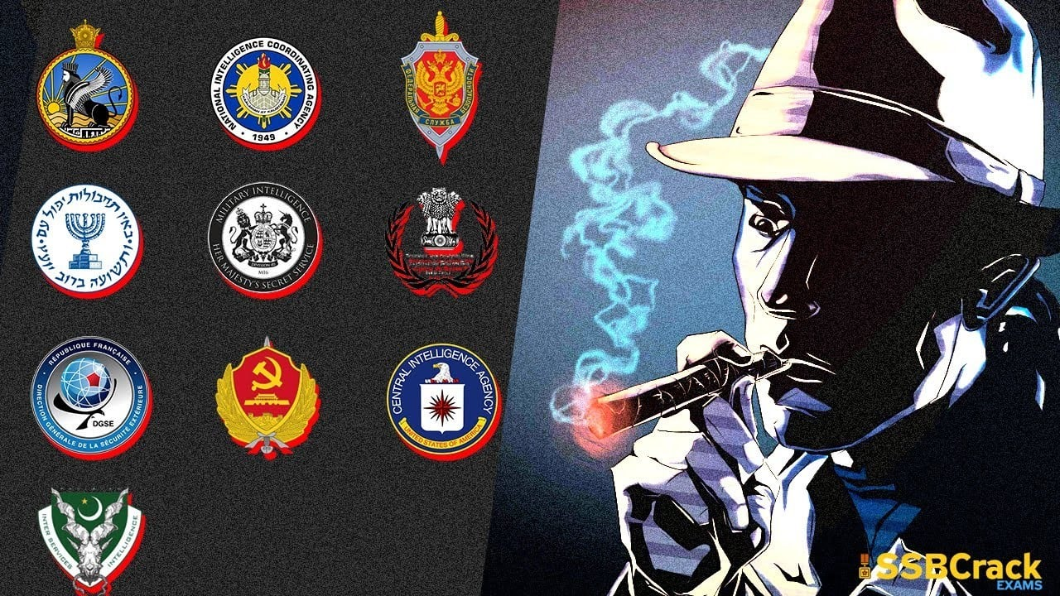
حفاظت از اطلاعات در کشور

Slide 11

سازمان های اطلاعاتی
سازمان اطلاعاتی یک تشکیلات و بنگاه دولتی است که وظیفۀ گردآوری و آنالیز اطلاعات برای مقاصد نظامی، امنیت ملی، سیاست خارجی و اجرای قانون یک کشور را بر عهده دارد.
وظایف سازمان های اطلاعاتی:
پرهیز از غافلگیری استراتژیک
انتقال تجربیات به مدیران و سیاست‌گذاران
گردآوری اطلاعات مورد نیاز سیاست‌گذاران
حفاظت از اطلاعات

Slide 12

لیست سازمان های اطلاعاتی
CIA سازمان امنیت خارجی آمریکا
MI6 سرویس اطلاعات خارجی انگلیس
Mossad سرویس اطلاعاتی اسرائیل
وزارت اطلاعات جمهوری اسلامی ایران
سازمان حفاظت اطلاعات قوه قضاییه

Slide 13
وظایف حفاظتی بر عهده ما
حفاظت گفتار
حفاظت اسناد
حفاظت فیزیکی
و...

Slide 14
پایان

